Slide 1
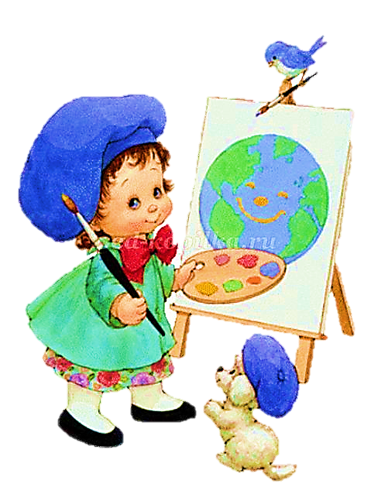
МУНИЦИПАЛЬНОЕ ДОШКОЛЬНОЕ ОБРАЗОВАТЕЛЬНОЕ УЧРЕЖДЕНИЕ «ЯСЛИ – САД №27 КОМБИНИРОВАННОГО ТИПА ГОРОДА МАКЕЕВКИ»
Развивающий центр по художественно-эстетическому воспитанию в дошкольном учреждении
подготовительная речевая группа №9
Подготовила:
Давыдова О.Н.
.
2019 год

Slide 2
Изобразительная деятельность, включающая рисование, лепку и аппликацию, является едва ли не самым интересным видом деятельности детей дошкольного возраста. Она позволяет ребенку отразить в изобразительных образах свои впечатления об окружающем, выразить свое отношение к ним. Поэтому нами созданы благоприятные условия для развития эстетического и эмоционального восприятия у дошкольников.
АКТУАЛЬНОСТЬ

Slide 3
ЦЕЛЬ
Формирование творческого потенциала детей, развитие интереса к изодеятельности, формирование эстетического восприятия, воображения, художественно-творческих способностей, самостоятельности, активности.

Slide 4
ЗАДАЧИ
Формировать желание самостоятельно экспериментировать с цветом (смешение цветов, получение оттенков, материалом (пластилин, глина, тесто).
Формировать мелкую моторику пальцев рук (работа с пластилином, глиной, трафаретами, обводками).
Развивать творческие способности и стремление к самовыражению в различных видах художественной деятельности.
Формировать представления о безопасном поведении при действии с карандашами, кисточками и т. д.
Воспитывать бережное отношение к инструментам, материалам, использовать их по назначению, убирать на место.
Воспитывать эмоциональное отношение к процессу художественно-изобразительной деятельности, желание создавать яркие выразительные образы.

Slide 5
ХУДОЖЕСТВЕННО – ЭСТЕТИЧЕСКИЙ ЦЕНТР
Эстетичный
Полифункциональный
Вариативный
Безопасный и доступный
Соблюден гендерный принцип
Соответствует особенностям данной группы, а также требованиям Типовой образовательной программе «Растим личность» и ГОС ДО.

Slide 6
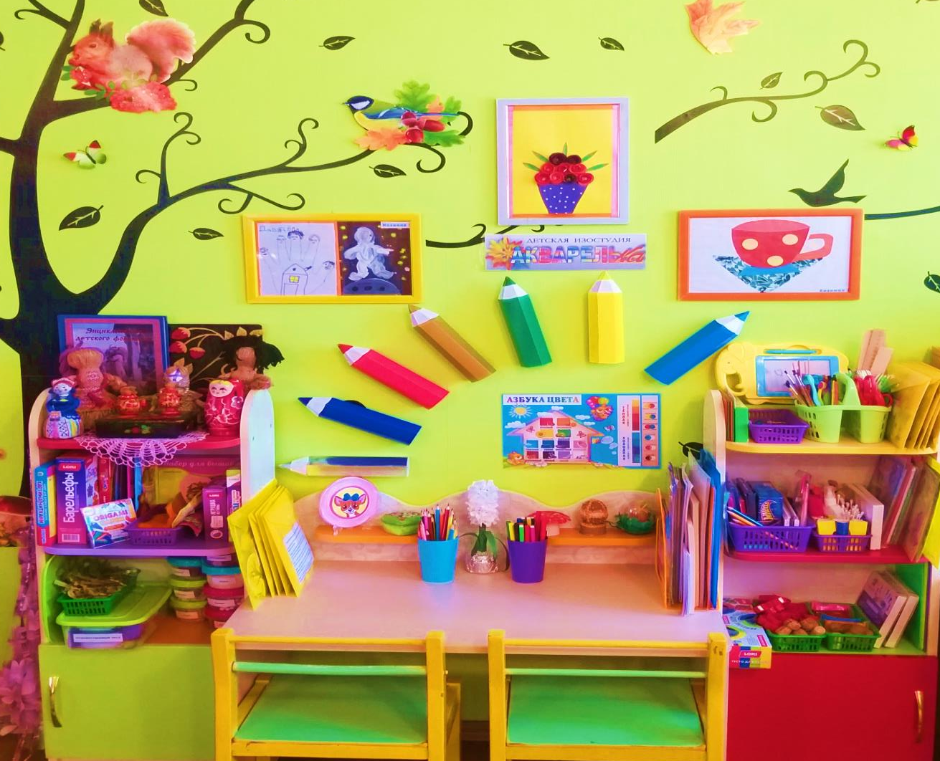
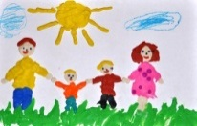
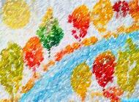
РАЗВИВАЮЩИЙ ТЕМАТИЧЕСКИЙ ЦЕНТР ХУДОЖЕСТВЕННО-ЭСТЕТИЧЕСКОГО ВОСПИТАНИЯ
«АКВАРЕЛЬКА»

Slide 7
Художественно-эстетический центр оснащен:
картоном (разного цвета, размера и формы), бумагой глянцевой, с тиснением, гофрированной, прозрачной, блестящей, ватманом, наклейками, нитками, самоклеющейся пленкой, восковыми и акварельными красками, мелками, гуашью, восковыми мелками, фломастерами разной толщины, цветными карандашами, графитными карандашами, наборами шариковых ручек, угольными карандашами, сангиной, глиной, пластилином, тестом, наборами для детского творчества (например «Гипсовый барельеф»).
Наличием инструментов: кисти различные (круглые, беличьи, щетинистые), ножницы, палитра, доски для лепки, печатки, штампы, валик, палочки, поролон, клише, трафареты, клей.

Slide 8
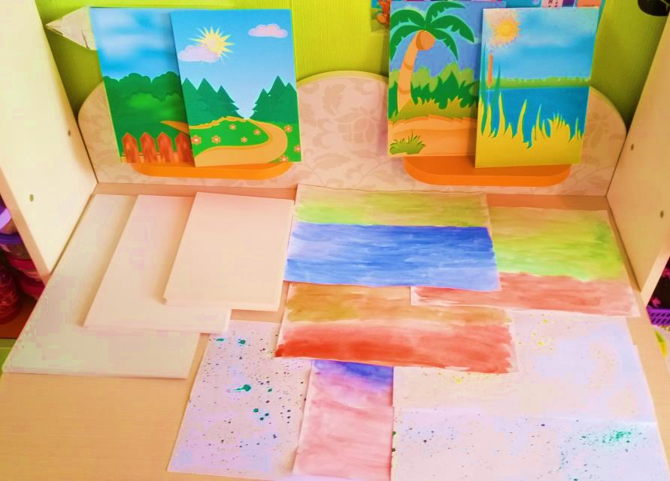
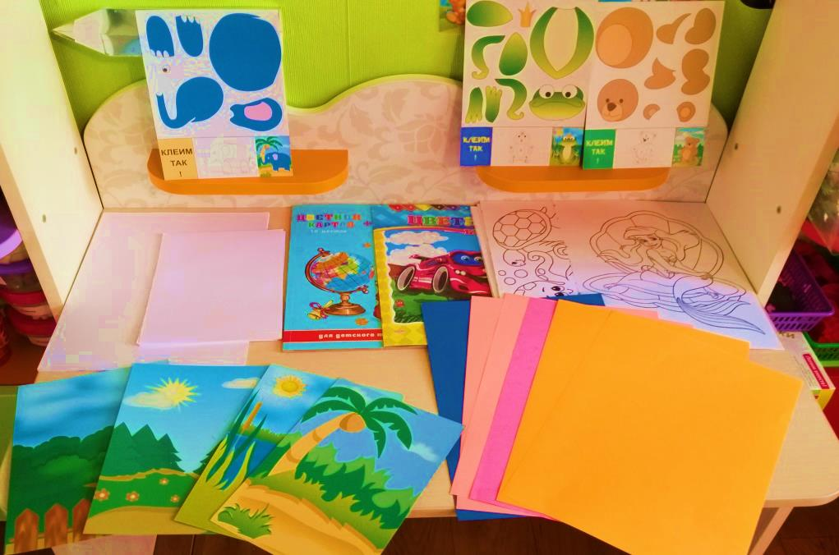
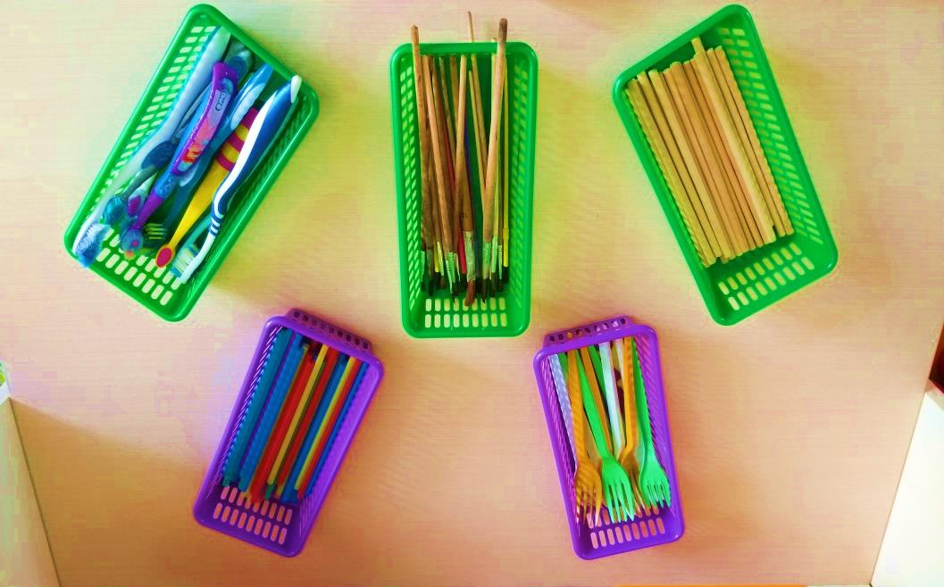
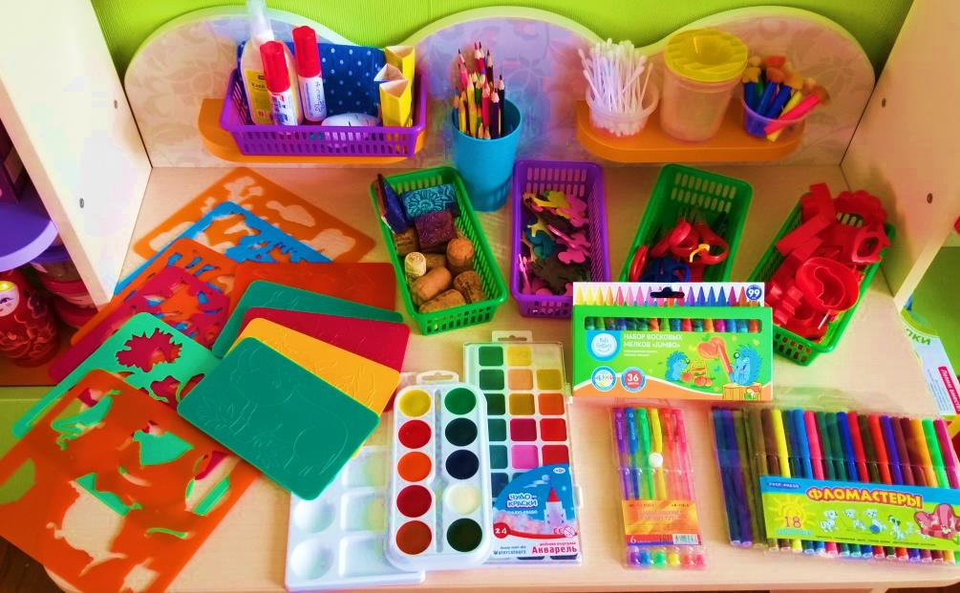
Материалы для изодеятельности

Slide 9
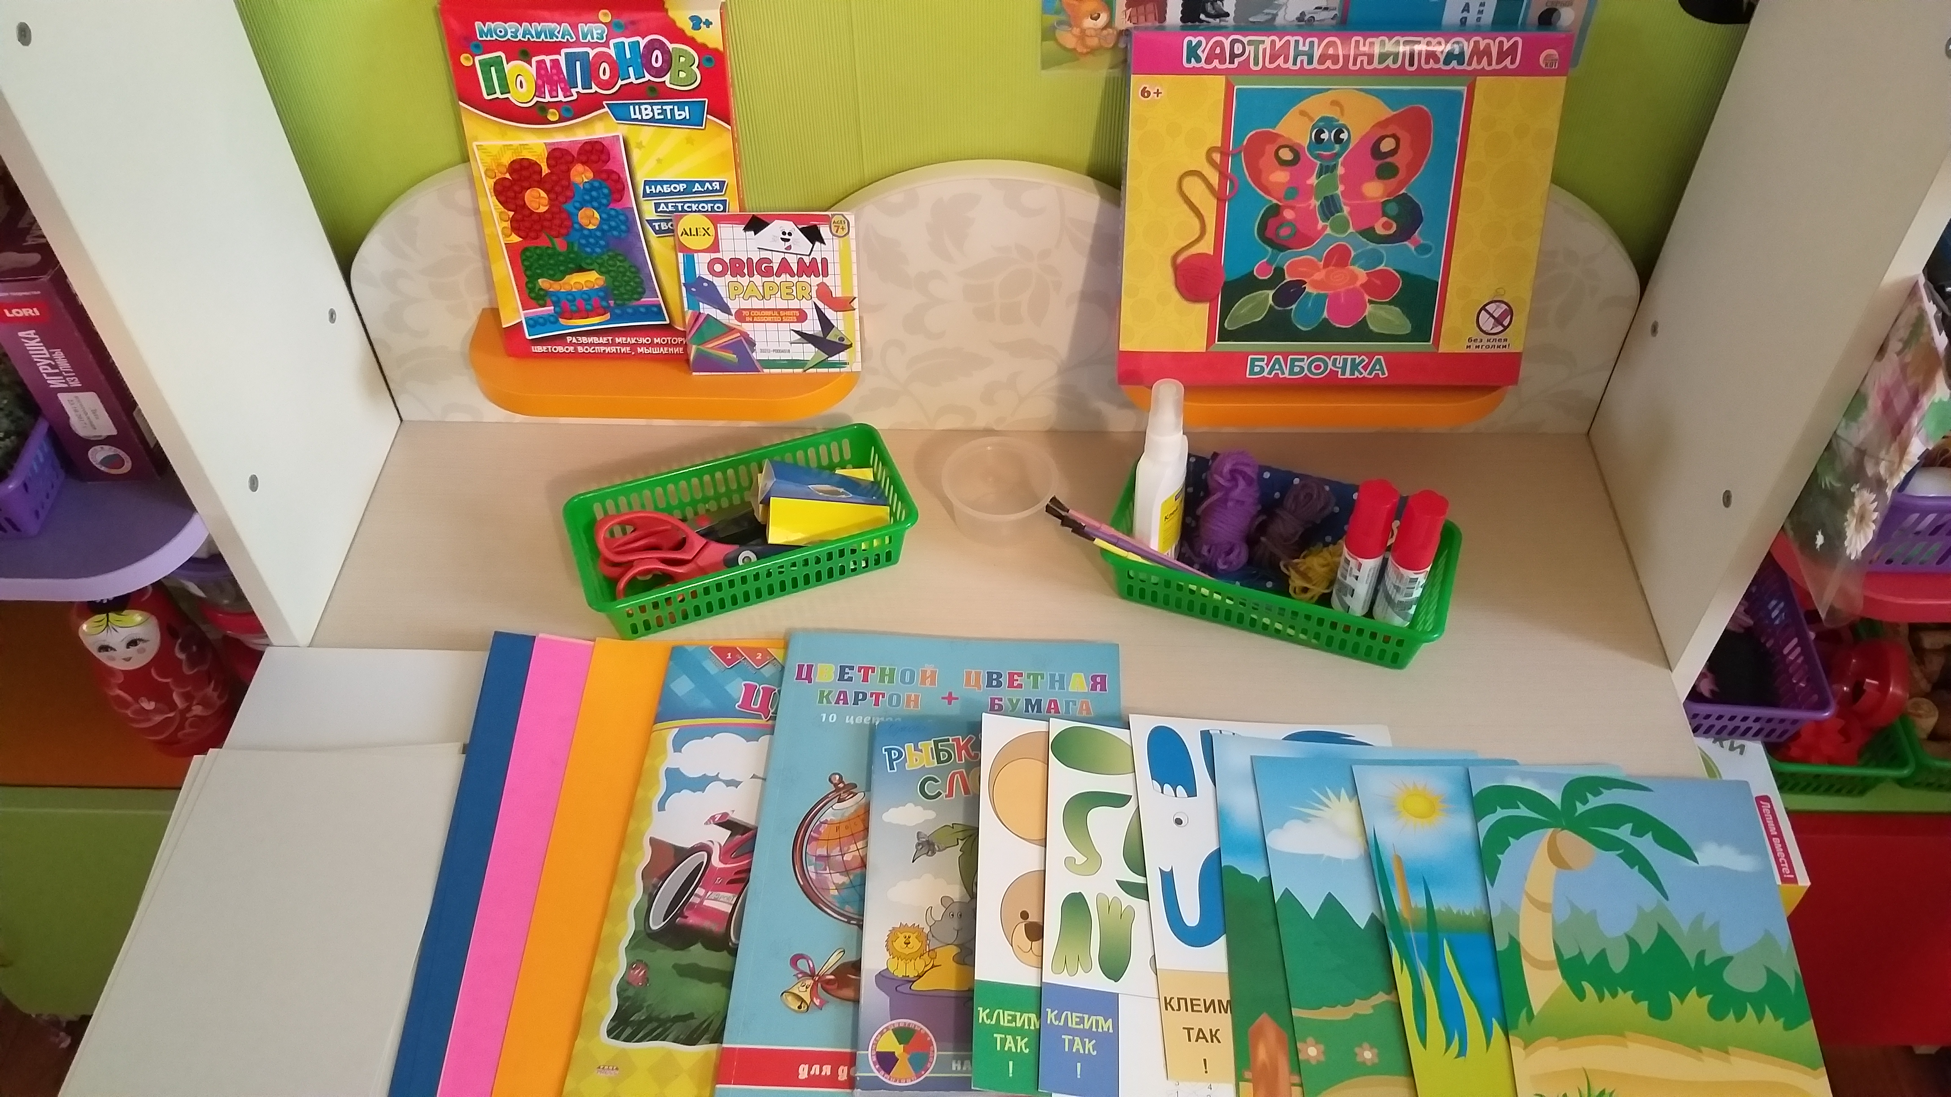
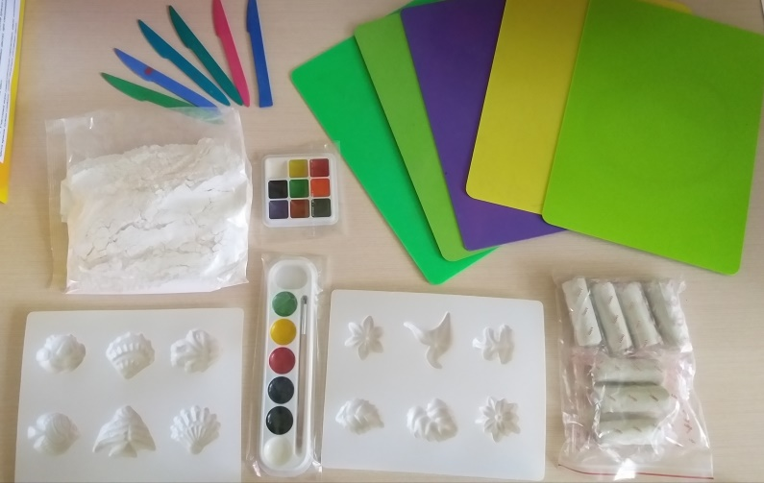
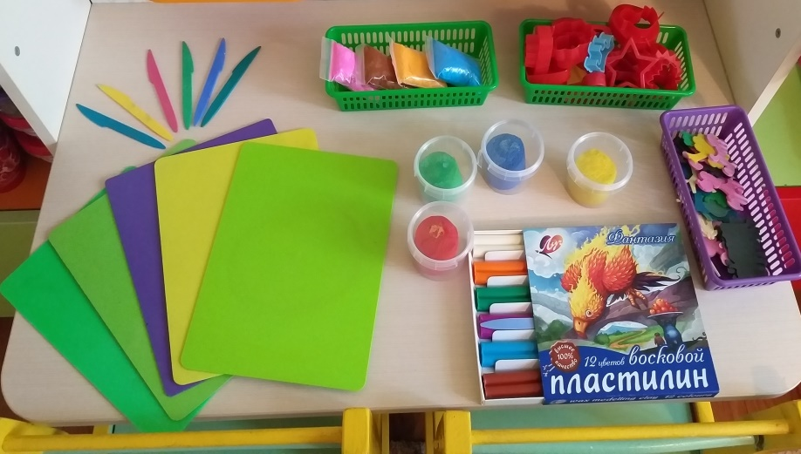
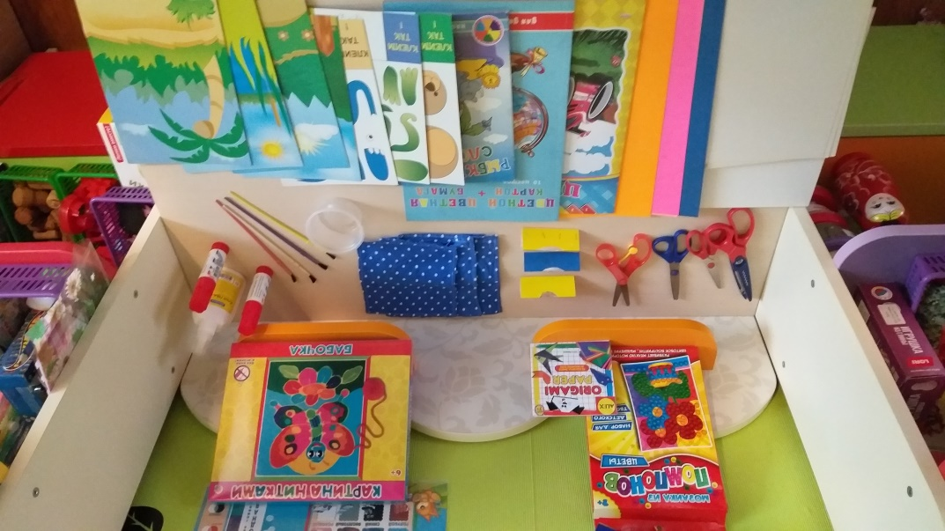
Материалы для лепки и аппликации

Slide 10
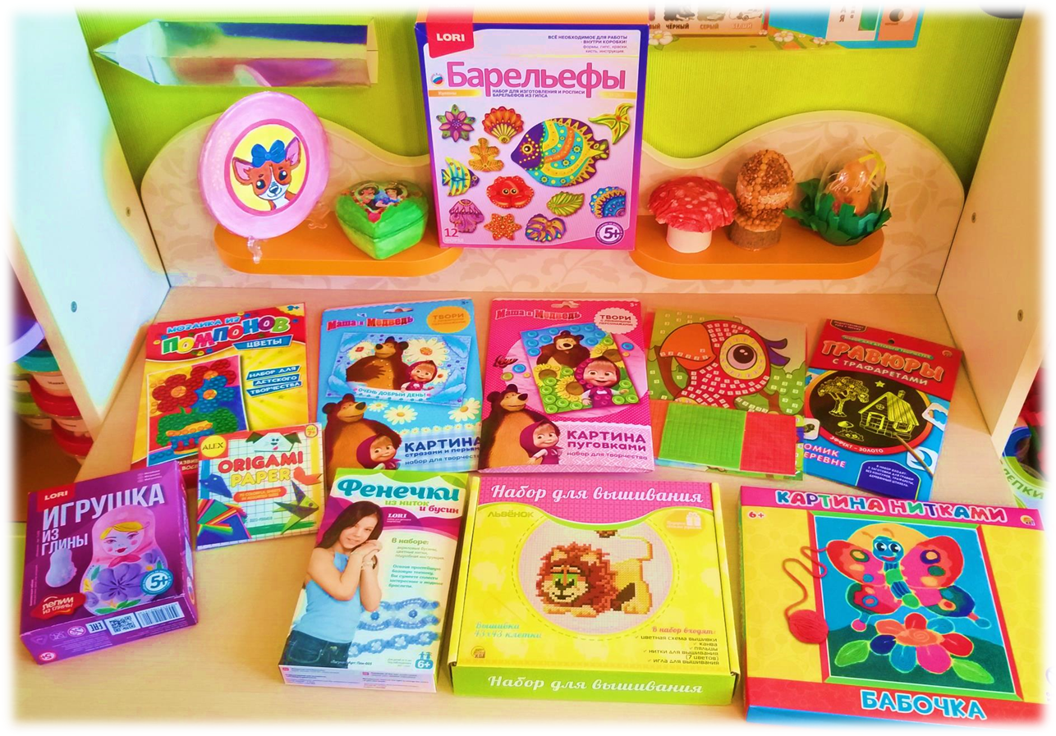
Дидактический материал
для развития изобразительных умений и навыков (на работу с цветом, работу с линией, на развитие композиционных умений)

Slide 11
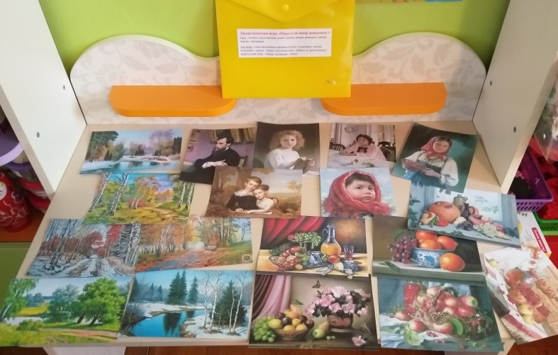
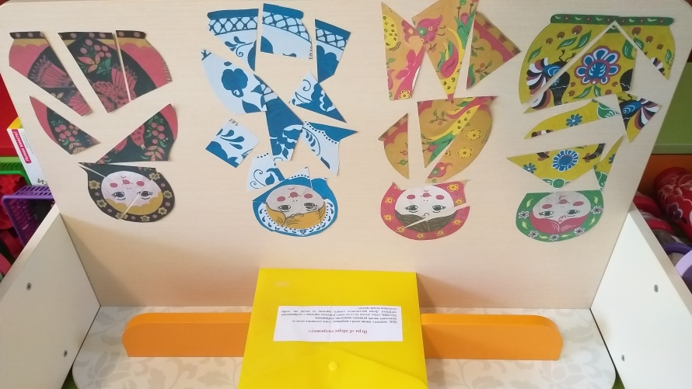
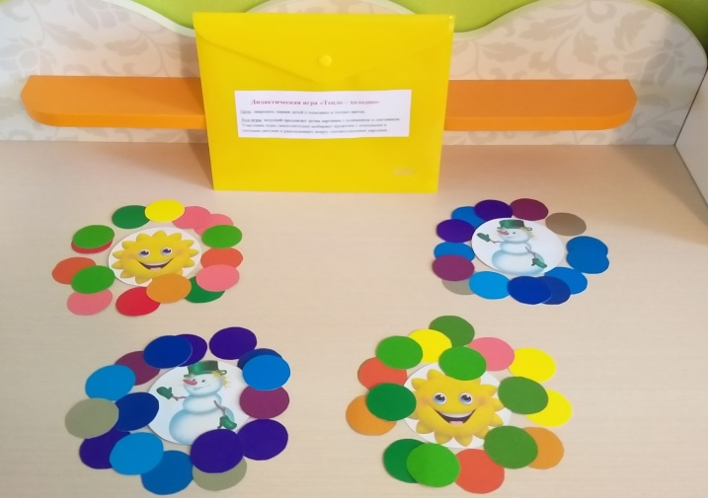
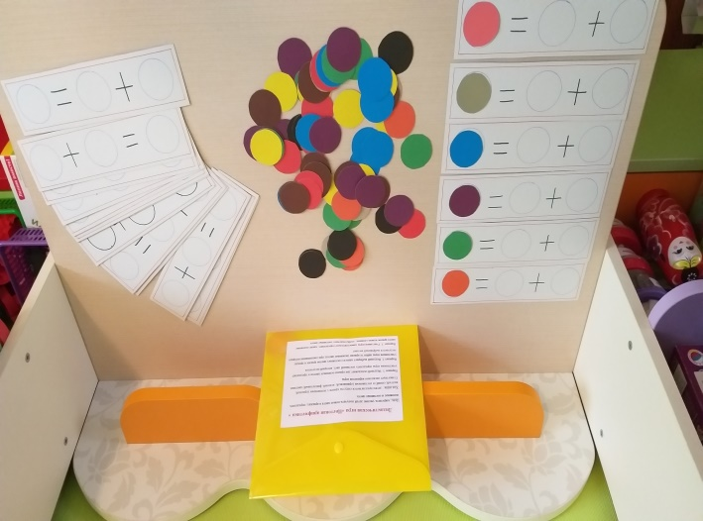
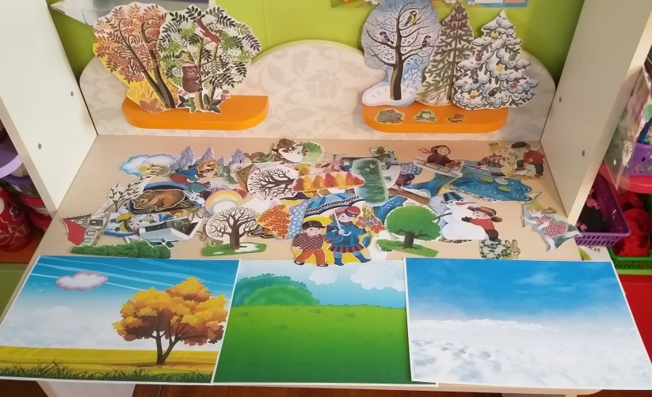
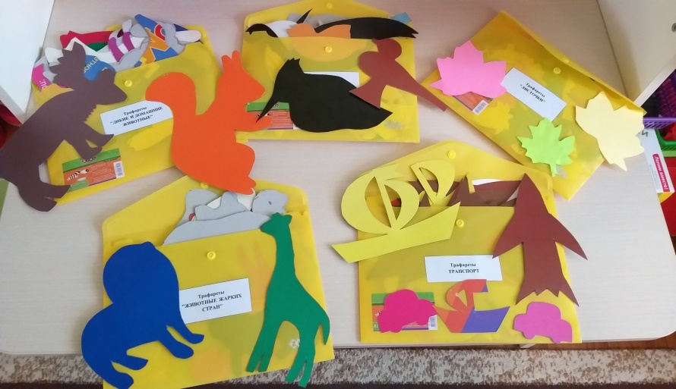
Дидактические игры

Slide 12
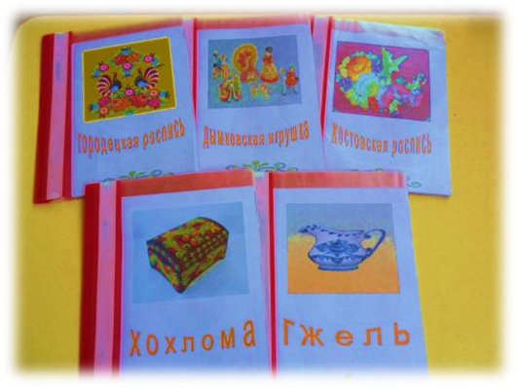
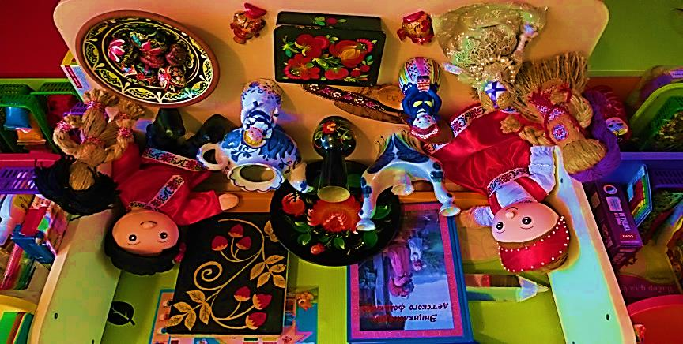
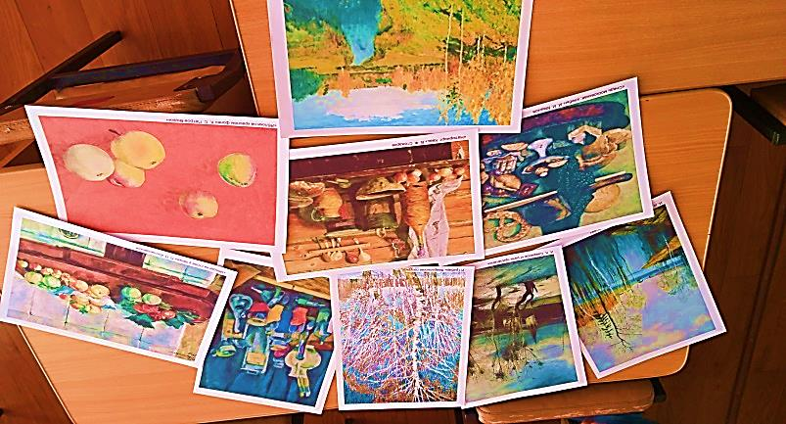
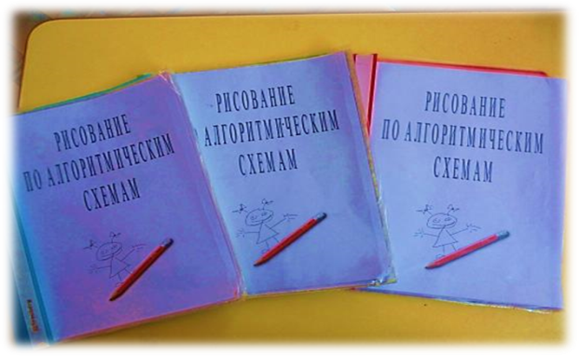
Наличие различной техники изобразительного творчества (образцы, альбомы с образцами, алгоритмами, моделями и схемами).
Книжки-раскраски, репродукции картин (различных видов изобразительного искусства – живопись (пейзаж, натюрморт, портретная живопись), графика, декоративно-прикладное искусство, скульптура, архитектура, декоративно-прикладное искусство, альбомы, энциклопедии и пр.

Slide 13
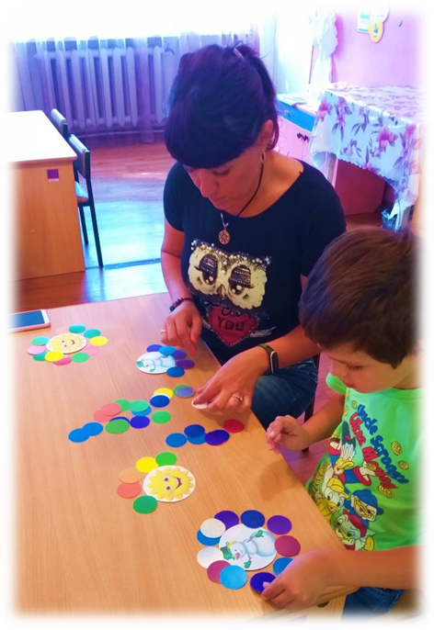
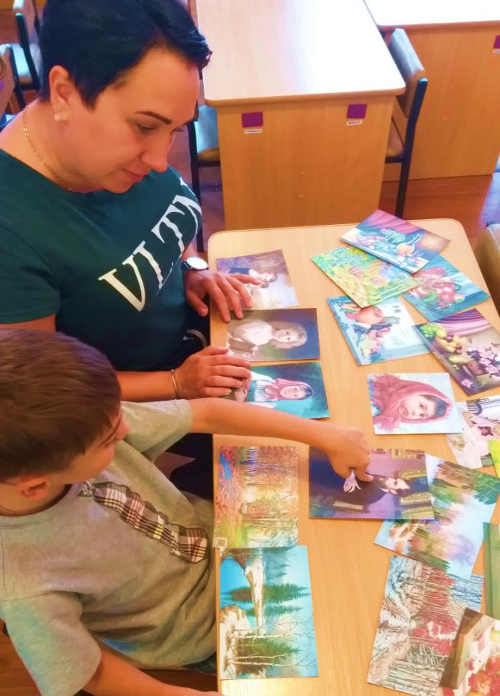
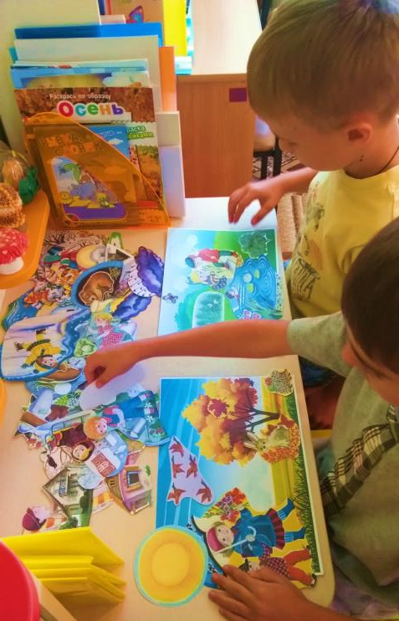
РАБОТА С ДЕТЬМИ

Slide 14
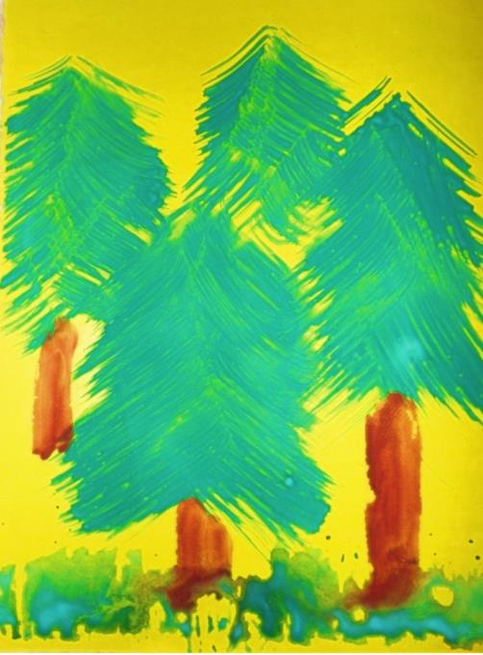
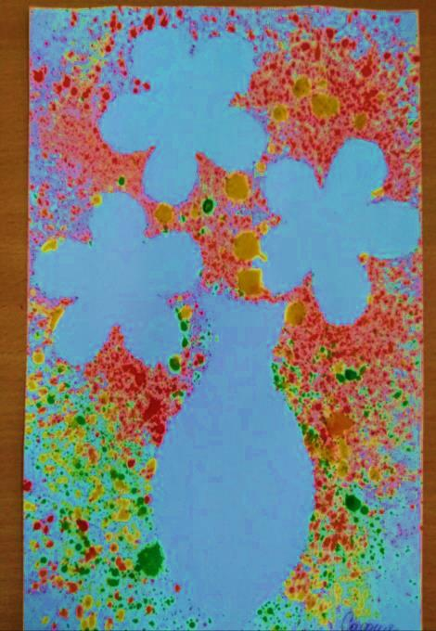
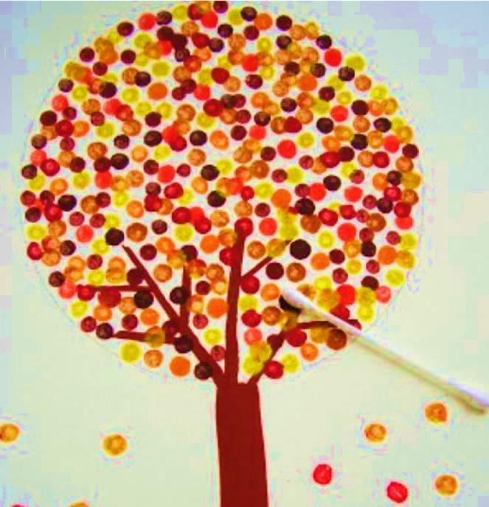
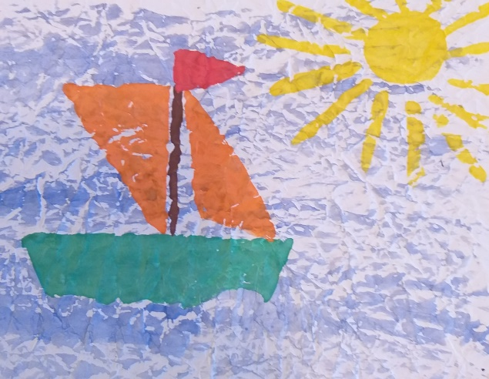
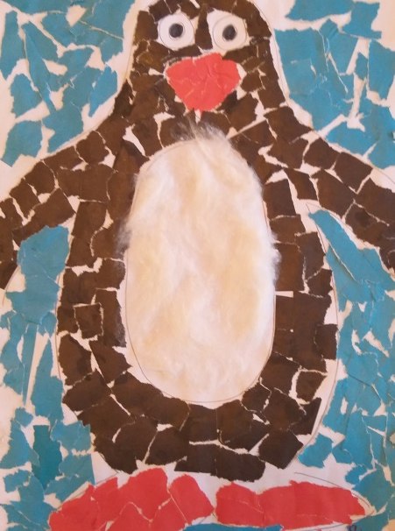
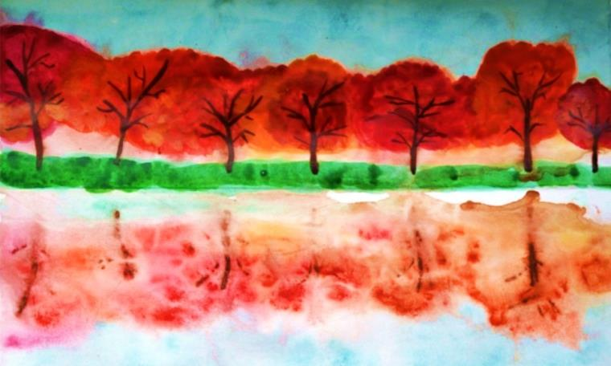
РАБОТЫ ДЕТЕЙ В НЕТРАДИЦИОННОЙ ТЕХНИКЕ РИСОВАНИЯ

Slide 15
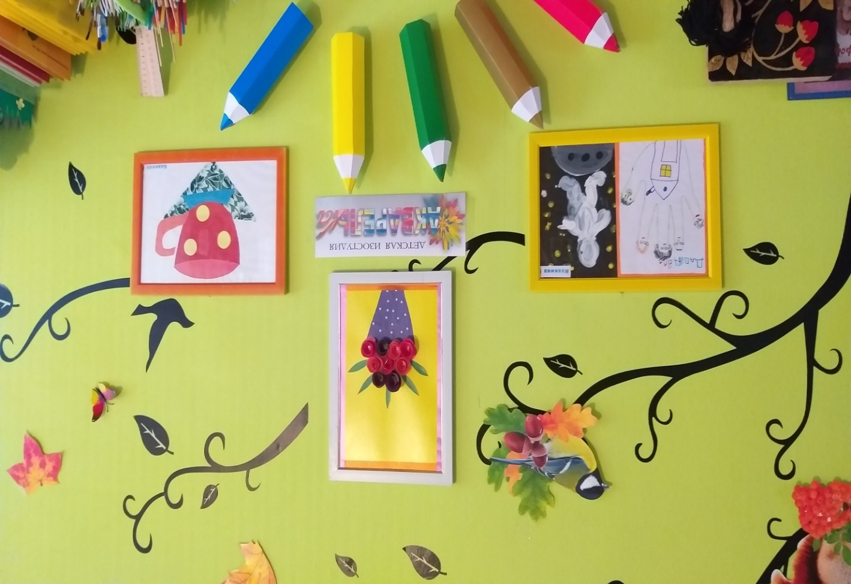
В нашем художественно-эстетическом центре «Акварелька » постоянно оформляются выставки индивидуальных детских рисунков, а также совместных работ детей и родителей на разную тематику.

Slide 16
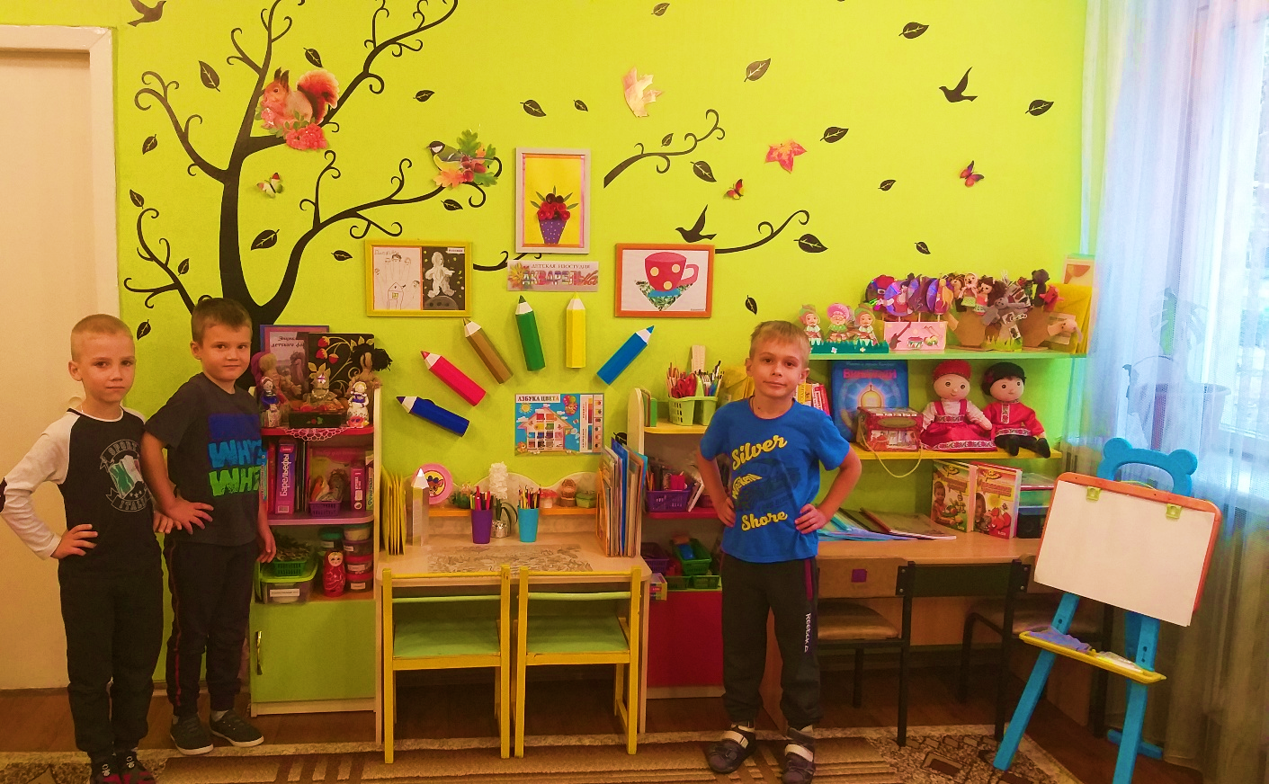
Центр «Акварелька» способствует у детей самостоятельно творить, фантазировать и развивать свой художественно – эстетический вкус.

